Slide 1
Национальная система учета и отчетности по гендерному и семейному насилию:
достижения и вызовы
Статистика преступности: тенденции и перспективы развития
Бишкек, 20-21 июня 2017
Илибезова Л.

Slide 2
Наиболее распространенные формы ГН в Кыргызской Республике
Семейное насилие (физическое, психологическое, сексуальное экономическое)
Дискриминационные брачные практики: ранние браки, похищение женщин для вступления в брак, многоженство;
Половые преступления
Торговля женщинами
Notes:
В Кыргызской Республике насилие в отношении женщин и девочек принимает различные формы, такие как семейное насилие (физическое, психологическое, сексуальное экономическое), изнасилования, ранние браки, похищение женщин для вступления в брак, многоженство, торговля женщинами и принуждение к проституции.

Slide 3
Национальная система учета случаев семейного насилия (2004-2016)
НСК
ВС, СД
МВД
МЗ
ОМСУ
(суды аксакалов)
КЦ
МОиН
Терр.
орг. соц.
защиты
Notes:
До настоящего времени учет и отчетность в сфере СН осуществляется в соответствии с требованиями ЗКР «О социально-правовой защите от насилия в семье», который с 27 апреля т.г. утратил силу.

Slide 4
Система сбора судебной статистики по СН
Верховный
суд
КР
•
Анализ
данных
•
Публикация
данных
•
Предоставление
данных
•
Контроль
данных
•
Сведение
данных
на
национальном
уровне
НСК
•
Контроль
данных
СД
КР
•
Предоставление
данных
•
Сведение
данных
на
уровне
области
•
Контроль
данных
•
Сбор
данных
Областные
•
Проверка
данных
управления
•
Подготовка
отчетности
СД
КР
Районные суды
Межрайонный суд г.Бишкек
Военный суд КР
Бишкекский гарнизонный суд
гБишкек,
Бишкекский гор. суд
.
•
Сбор
данных
•
Проверка
данных
Районные
суды
Областные
•
Подготовка
отчетности
суды

Slide 5
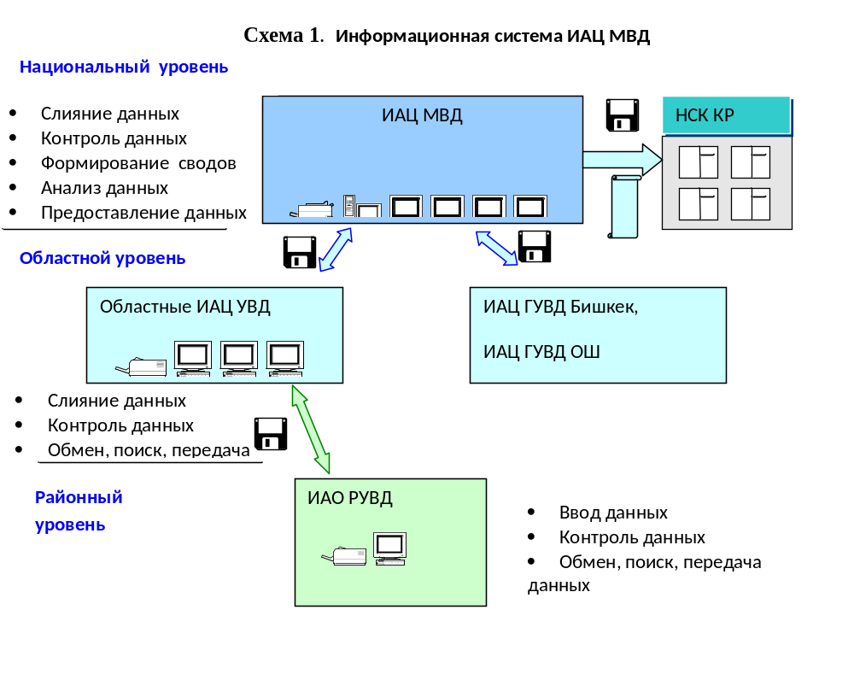
Система сбора статистики по СН в системе МВД
Республиканский уровень
ГУИТ МВД
Областные подразделения ГУИТ
Подразделения ГУИТ ГУВД Бишкек, УВД г.Ош
Подразделения ГУИТ в РОВД

Slide 6
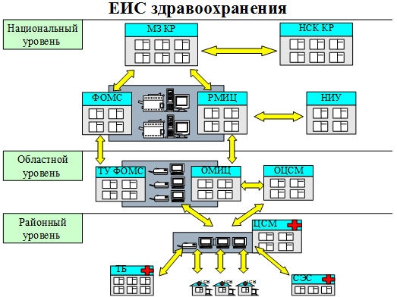
Система сбора статистики по СН в системе МЗ
Форма отчетности о лицах, обратившихся к врачу в организации/учреждения здравоохранения, отчитывающихся в РМИЦ по поводу насилия (Форма №19)

Slide 7
ОБЗОР данных

Slide 8
Семейное насилие: Выдача ВОО
Источник: МВД Кыргызской Республики

Slide 9
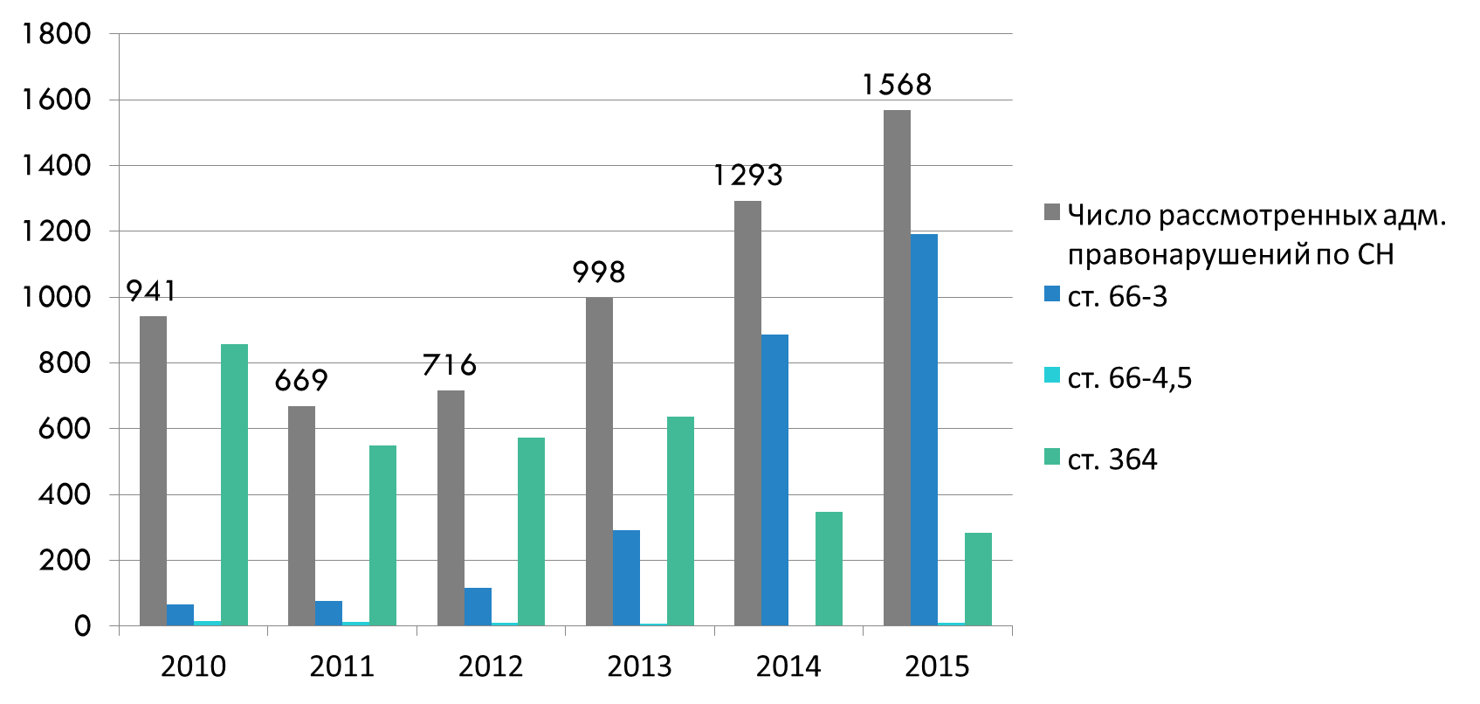
Число рассмотренных судами административных дел, связанных с семейным насилием
(число дел)
Источник: Судебный департамент Кыргызской Республики

Slide 10
Число рассмотренных судами уголовных дел, связанных с семейным насилием
(число дел)
Источник: Судебный департамент Кыргызской Республики
Notes:
Преступления против семьи и несовершеннолетних: Многоженство, Принуждение к вступлению в фактические брачные отношения с лицом, не достигшим семнадцатилетнего возраста, Принуждение женщины к вступлению в брак, похищение женщины для вступления в брак или воспрепятствование вступлению в брак и др.
Против общ. Безопасности – терроризм и др.

Slide 11
Лица, признанные судами виновными в совершении семейного насилия, по степени родства с пострадавшими в 2015г.
Источник: Судебный департамент Кыргызской Республики

Slide 12
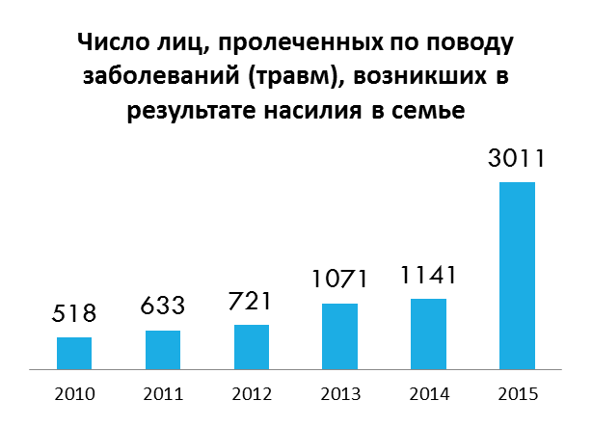
Число лиц, обратившихся в органы здравоохранения по факту насилия в семье
(человек)
Источник: МЗ КР

Slide 13
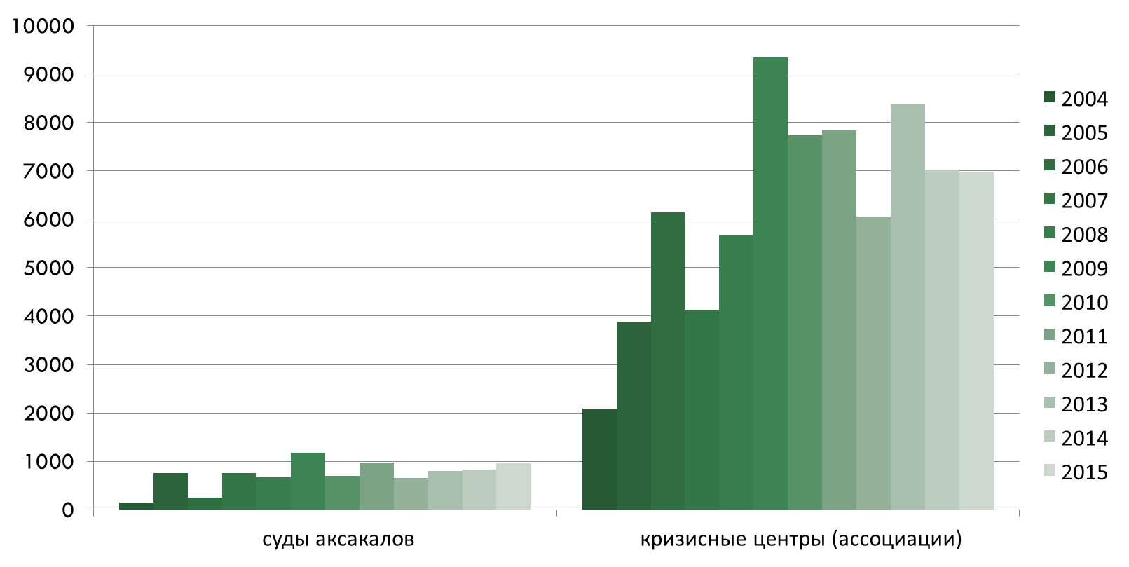
Число обращений населения в кризисные центры, суды аксакалов (человек)
Источник: НСК КР

Slide 14
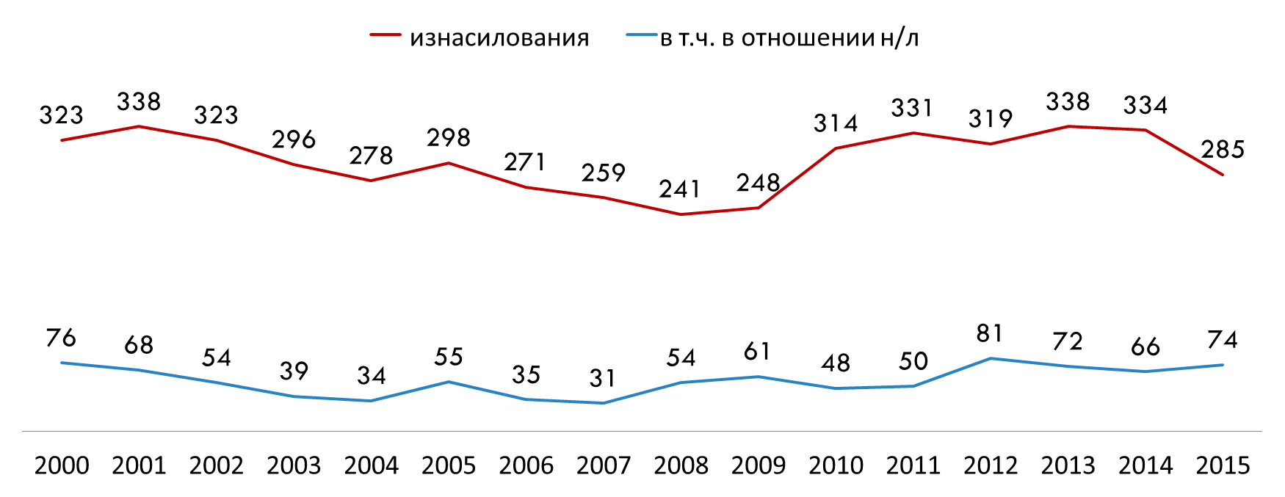
Число зарегистрированных изнасилований, УД
Источник: МВД Кыргызской Республики

Slide 15
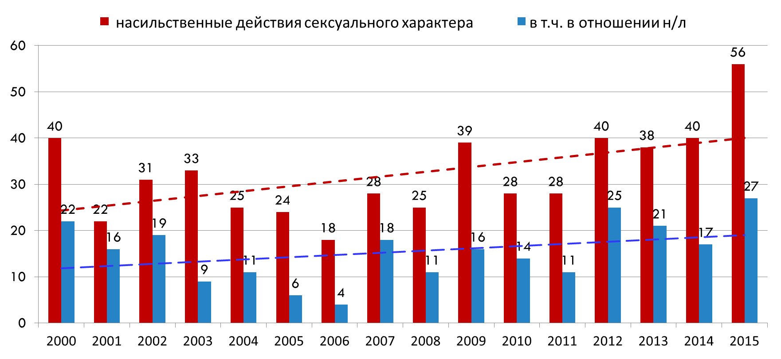
Число зарегистрированных преступлений по фактам насильственных действий сексуального характера, УД

Slide 16
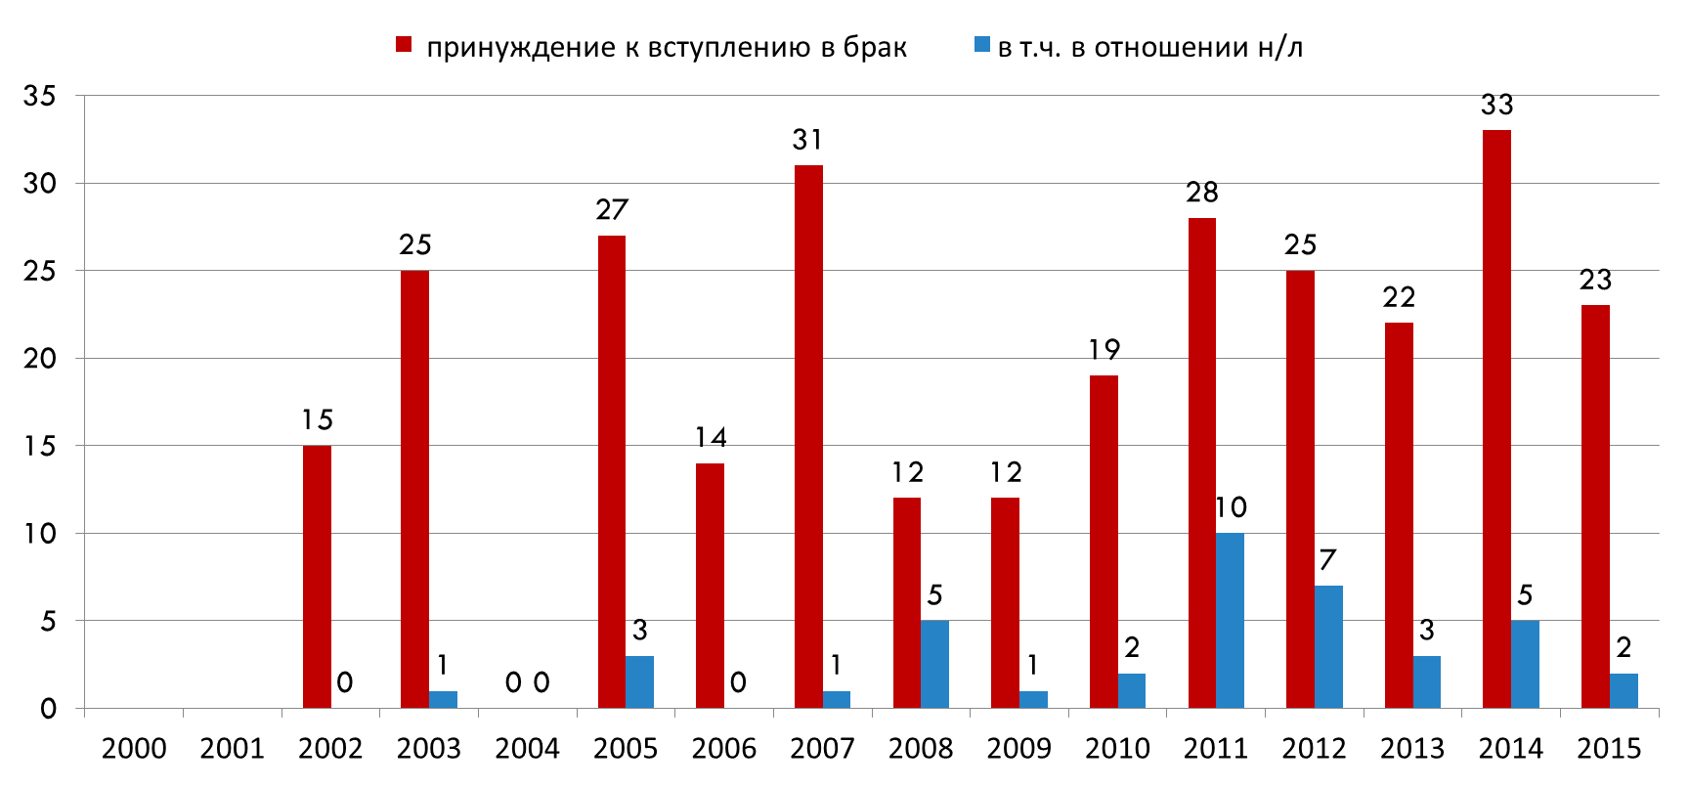
Число зарегистрированных преступлений по фактам принуждения к вступлению в брак, УД

Slide 17
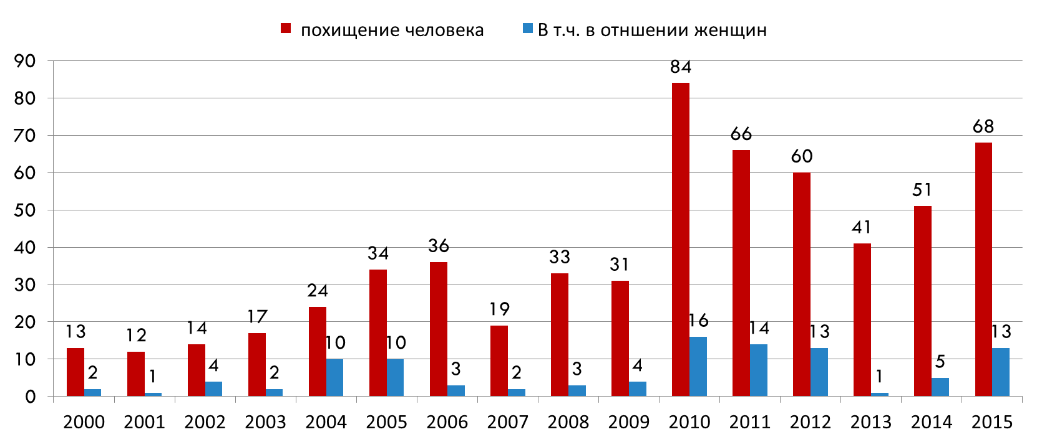
Число зарегистрированных преступлений по фактам похищений человека, УД

Slide 18
Достижения
С 2009 года достигнут значительный прогресс в области совершенствования статистики по СН
Система статистики по СН – в МЗ, МВД, ВС и СД полностью соответствует требованиям законодательства КР, одна из лучших в странах СНГ
В судах и МВД СН выделяется из уголовной, административной практики, а также учет по ВОО и ОСО
МЗ – усовершенствована в 2015г. в соответствии со Стамбульским протоколом, вычленяет СН, насилие в учреждениях образования, пострадавших от должностных лиц, в учреждениях МВД, МТСР,МЗ (физическое, психическое, сексуальное)
На уровне руководителей НСК, СВ,СД, МВД, МЗ имеется политическая воля продолжать работу по совершенствованию системы сбора данных по СН и НОЖ
Создана межведомственная группа специалистов НСК, СВ,СД, МВД, МЗ , заинтересованных и готовых работать вместе

Slide 19
Вызовы:
скудная информация о потерпевшем – наследие советской системы. МВД была разработана единая форма по потерпевшему – правоохранительные органы и суды не заинтересованы в ее внедрении
Статистика МЗ по насилию не является государственной – НСК ежегодно запрашивает данные письмом
МВД – низкое качество заполнения форм первичного учета (время, место совершения, день недели, «в отношении женщины» и др.)
Недостаточная/отсутствие автоматизации сбора данных и недостаточный потенциал сотрудников – большое количество пропусков заполнения, наличие арифметических и логических ошибок
Ограниченность программного обеспечения, невозможности внесения дополнительных показателей (МВД, СД)
Отсутствует электронный обмен информацией в системе ОВД, судебных органов, ГСИН
Информационные системы правоохранительный органов, судов, МЗ несовместимы учреждений

Slide 20
Вызовы:
Принят Закон «Об охране и защите от семейного насилия» -расширено число субъектов собора данных по СН, отчетность должна размещаться на сайтах УО;
Правовая статистика передается в ГП
Как будет развиваться правовая статистика?

Slide 21
Спасибо за внимание!

